Slide 1
Comissão de agricultura e reforma agrária
“problemas e perspectivas relacionados aos impactos da atuação da empresa brf”
Brasília 12 de junho de 2.018

Slide 2

Elos de produção – integração
Contexto
727 aviários / 198 nc (SPO, SIP, STP e FGO);
572 funcionários;
Área em garantia 11.040 hectares (média 60 ha por núcleo)
300 funcionários de granjas já perderam seus postos;
Empregos diretos da indústria 2.300, destes 500 foram dispensados. E muitos estão para serem dispensados após dia 16/06/2.018
Um terço da população de Mineiros depende do segmento.

Slide 3
Cenário Mineiros
30 granjas ampliadas em 2.017 e 8 em fase de construção, para que a planta atingisse abate de 32.000 perus dia; Estes 38 projetos novos são financiados via FCO.
Planejamento repassado pela BRF em novembro de 2.017 era o abate pelo menos, 4.000 animais dia até liberação da planta pelas auditorias, e após liberação retorno dos abates normais.
Abate atual de 9.000 perus dia, se encerra até o dia 16/06/2.018, após esta data não haverá abate de perus;

Slide 4
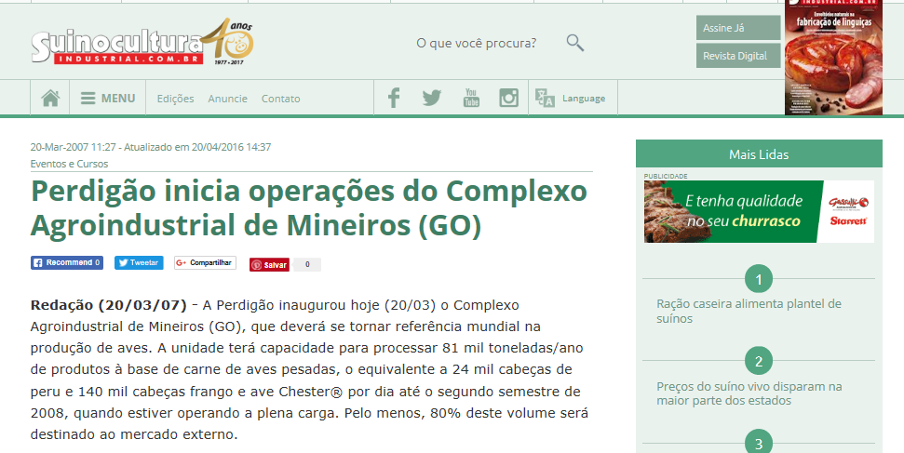
Marco para região de mineiros

Slide 5
Esforços para viabilizar a implantação da unidade em mineiros
Doações prefeitura:
Áreas para Frigorífico, Fábrica de Ração e Incubatório;
Área para conjunto habitacional;
Lei de redução e isenção de alvarás e ISSQN.

Slide 6
Parceria equilibrada
Total Investido = R$ 510 milhões;
Investimento Perdigão via BNDES = R$240 milhões;
Investimento Integrados via FCO = R$ 270 milhões.

Slide 7
Precisamos produzir!!!
Grandes esforços para viabilizar a Unidade de Mineiros;
Frigorífico moderno e versátil, evolução de Rio Verde;
Região com perfil agropecuário, desejável para Agroindústria de Aves e Suínos;
Região produtora de grãos, principal custo da cadeia;
Ocupação territorial e condições climáticas favoráveis;
Capacidade de adequação a exigências ambientais, com isolamento (biossegurança);

Slide 8
Precisamos produzir!!!
Escoamento da produção facilitado;
Integrados com potencial de obtenção de crédito em altos valores;
Know How para produção de perus e frangos consolidada;
Empreendedorismo: investimentos realizados pelos integrados (para conquista do selo verde e otimização dos custos):
  Fábrica de maravalha, investimento R$2.000.000,00; 40 empregos diretos.
  Projeto de Energia Fotovoltaica para as granjas, paralisado.

Slide 9
Solicitações
Informações da BRF;
Iremos voltar a alojar, quando?
Quais são as perspectivas da planta de Mineiros?

Slide 10
Obrigado!!!

